Slide 1
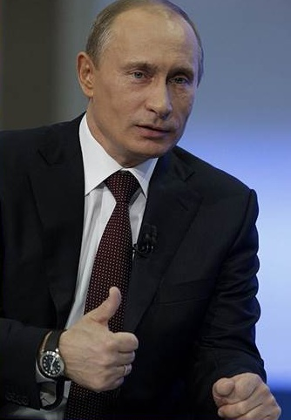
Все ,что связано с космосом
и его освоением,
является российским
национальным брендом,
а также предметом
национальной гордости.
Президент РФ В.В. Путин

Slide 2
Летчик-космонавт,
Герой России,
Ревин
Сергей Николаевич
Автор проекта: учитель математики высшей категории
МБОУ «Средняя общеобразовательная школа №50» г.Курска
Словинская Ирина Юрьевна

Slide 3
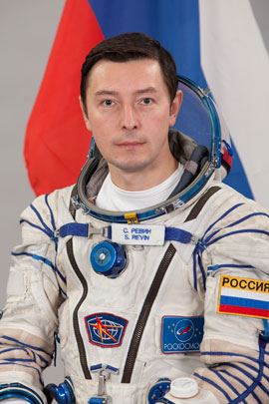
Ревин Сергей Николаевич
родился 12 января 1966 года в г. Москве.
113 космонавт-испытатель
отряда космонавтов Роскосмоса,
523 космонавт мира.
Количество полетов – 1
15 мая – 17 сентября 2012 года
в составе 31/32 длительной экспедиции в качестве бортинженера
ТК «Союз ТМА-04» и МКС-31/32
Продолжительность полета –
125 суток 50 минут.

Slide 4
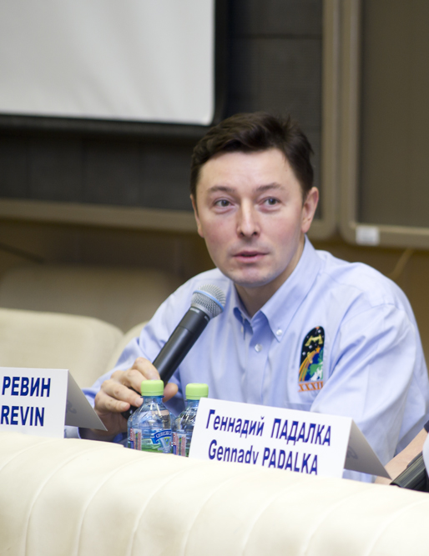
Сергей Ревин 1983 году окончил
10 классов школы №763,
в 1989 году окончил
Московский институт
электронной техники
по специальности
«Автоматика и электроника»;
с 1989 по 1993 год работал инженером
Научно-производственного объединения измерительной техники
в г.Калининграде
Московской области;
с 30 августа 1993 года работал инженером в НПО «Энергия».

Slide 5
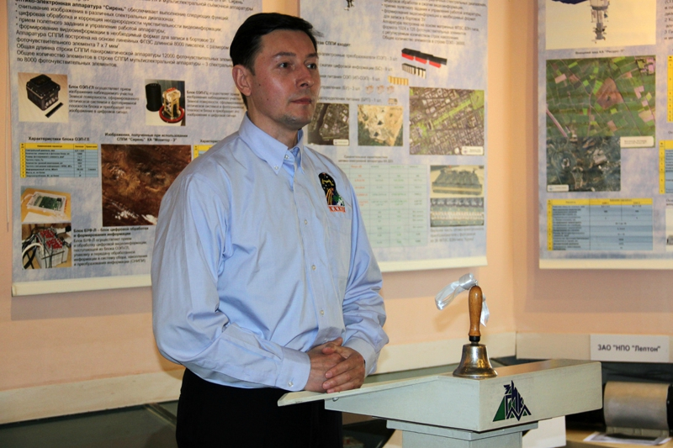
После прохождения
медицинского обследования
в Институте
медико-биологических проблем
9 февраля 1996 года
решением Государственной межведомственной комиссии рекомендован к зачислению
в отряд космонавтов НПО «Энергия».
2 апреля 1996 года приказом генерального директора РКА №42
был зачислен
в отряд космонавтов НПО «Энергия» кандидатом
в космонавты-испытатели.

Slide 6
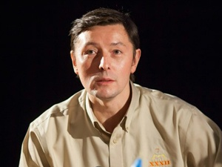
С июня 1996 по март 1998 года Сергей Ревин проходил
обще космическую подготовку
в ЦПК.
18 марта 1998 года сдал госэкзамены
по курсу ОКП, но квалификация
космонавта-испытателя
ему присвоена не была,
так как он к этому времени
еще не завершил
программу полетов на невесомость
из-за проблем
с вестибулярным аппаратом.

Slide 7
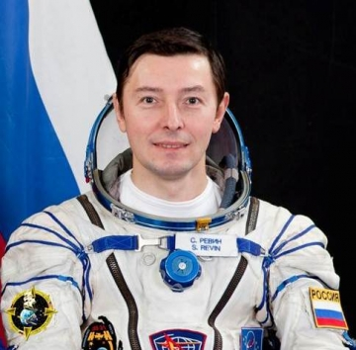
и.
После медикаментозного воздействия
и курса спец тренировок,
в апреле 1998 года он выполнил необходимые полеты и тем самым
полностью завершил курс ОКП.
После этого он успешно прошел ежегодное медицинское освидетельствование в ИМБП,
20 мая 1998 года решением ГМК признан годным к специальным тренировкам в ЦПК
без ограничений.

Slide 8
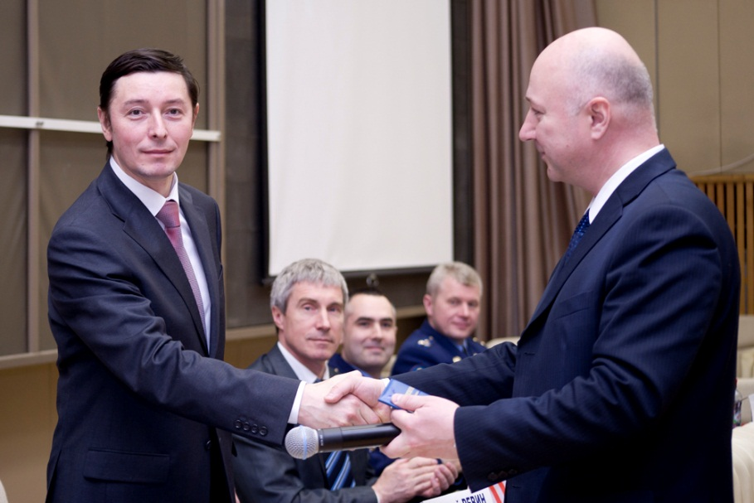
17 июня 1998 года
решением Межведомственной квалификационной комиссии
Ревину С.Н. была присвоена квалификация
«космонавт-испытатель»
и выдано удостоверение
космонавта №175.
9 июля 1998 года был зачислен
на должность
космонавта-испытателя 291 отдела.
С октября 1998
по октябрь 1999 года
проходил подготовку
в составе группы космонавтов
по программе МКС.

Slide 9
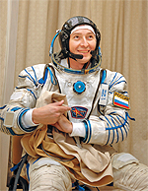
Еще до окончания ОКП,
28 июля 1997 года решением ГМВК
был назначен бортинженером
второго (дублирующего) экипажа
первой российской экспедиции
посещения МКС (программа МКС-Т1),
в экипаже с В.Дежуровым
(с 27 октября 1997 года –
вместе с В.Токаревым).
Решением коллегии РКА
от 24 февраля 1998 года
подтвержден в должности
бортинженера второго экипажа.

Slide 10
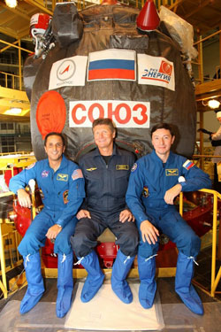
С 6 октября 1999года
по август 2000года
Сергей Ревин
проходил
непосредственную подготовку
к полету в качестве бортинженера
второго экипажа ТК «Союз ТМ».
28 августа 2000 года
его место в экипаже
занял К.Козеев.

Slide 11
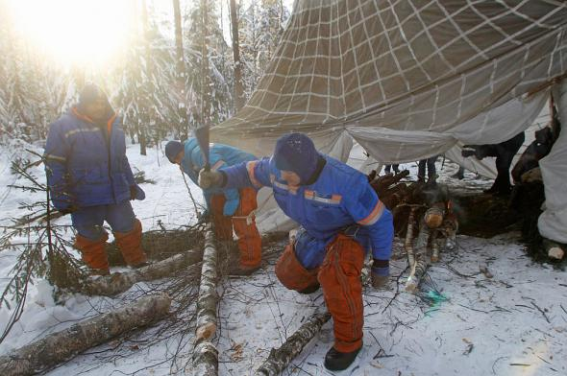
В период
с 16 по 27 января 2007 года
в лесистой местности
в 30 км от г.Москвы
Сергей Ревин
участвовал в тренировках
по выживанию
в составе условного экипажа
вместе с Чарлзом Шимоньи (США)
и Олегом Артемьевым.

Slide 12
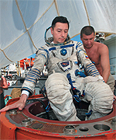
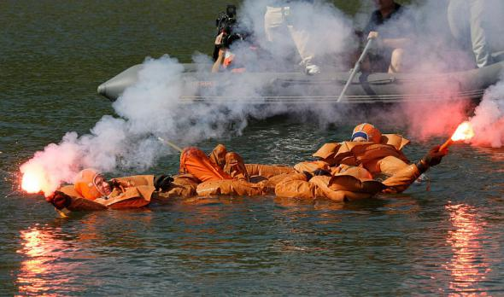
С 22 по 28 июня 2008 года
в г.Севастополе
Сергей Ревин
участвовал в тренировках
на случай посадки
спускаемого аппарата на воду
в составе условного экипажа
вместе с Олегом Новицким
и Еленой Серовой.

Slide 13
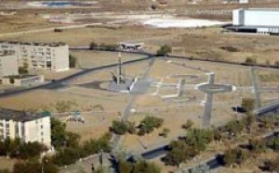
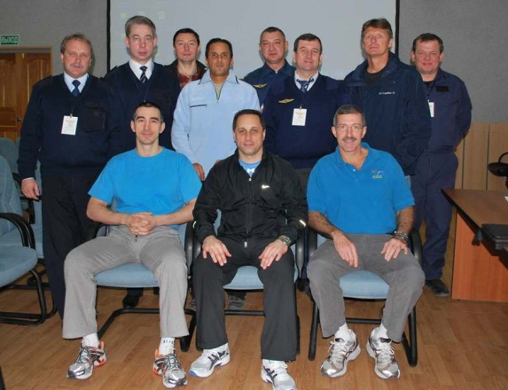
Звездный Городок – это поселок
в 25 км от г.Москвы.
Официально он называется
Центром подготовки космонавтов им. Гагарина.
Большинство обитателей городка – космонавты, их семьи,
а также ученые и инженеры.

Slide 14
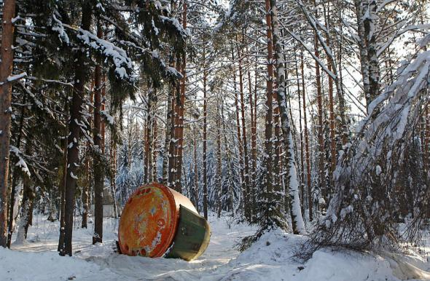
Тренировки космонавтов включают в себя самые разнообразные испытания.
Это капсула корабля «Союз»
в лесу около
Звездного городка .
31 января 2012 года отрабатывалась аварийная посадка
в лесной и болотистой местностях.

Slide 15
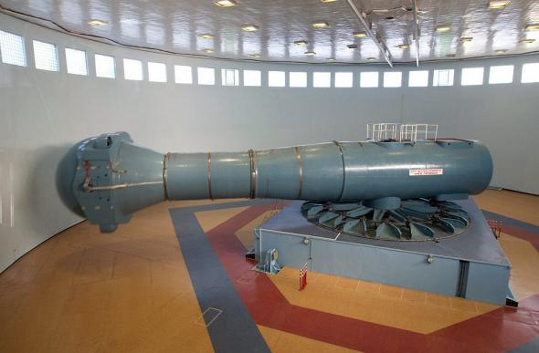
Одно из обязательных испытаний
для будущих космонавтов –
проверка на центрифуге.
Она должна показать,
как человек справляется
с перегрузками, возникающими
при старте и приземлении.

Slide 16
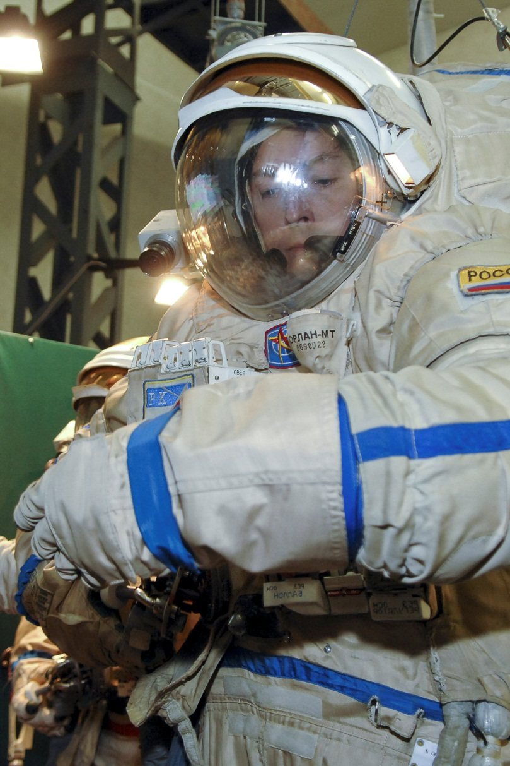
Сергей Николаевич Ревин готовится к полету в космос

Slide 17
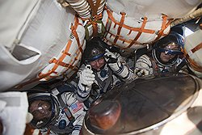
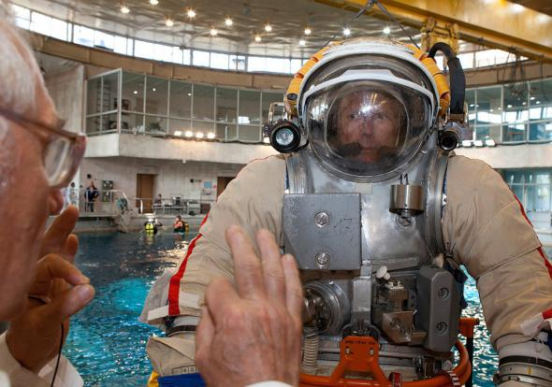
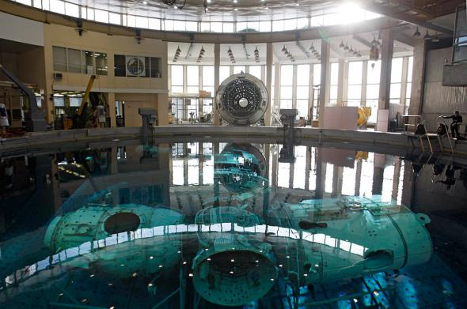
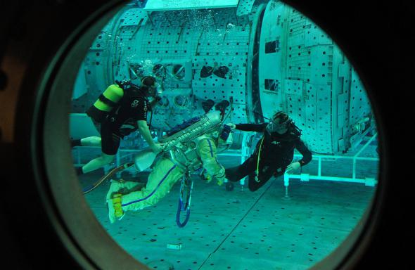
Обучение, тренировки проходят в ЦПК Звездного городка

Slide 19
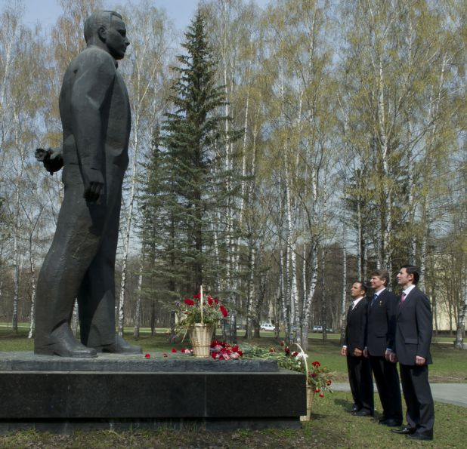
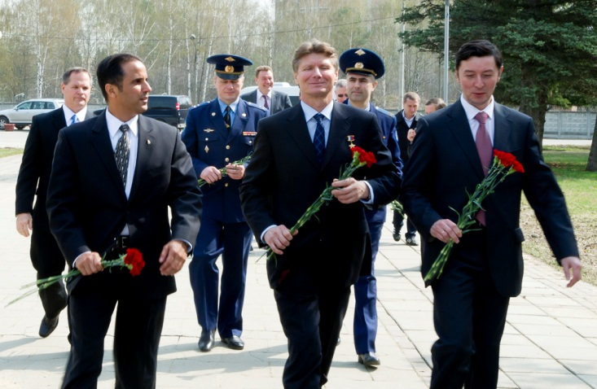
Космическая традиция – возложение цветов к памятнику первого космонавта планеты Ю.А.Гагарину

Slide 20
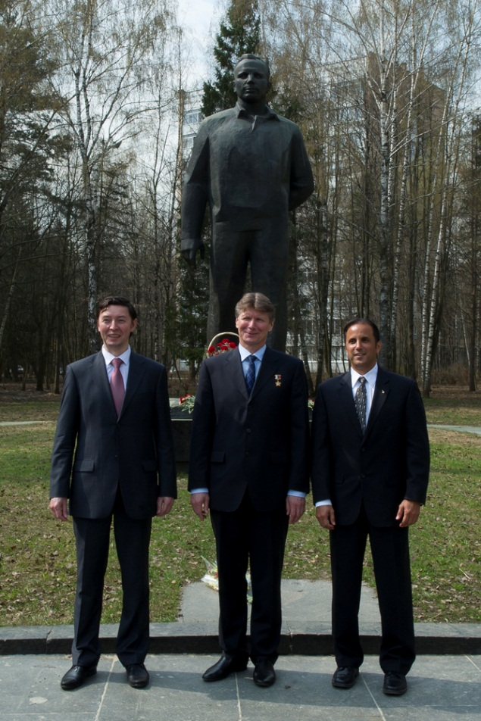
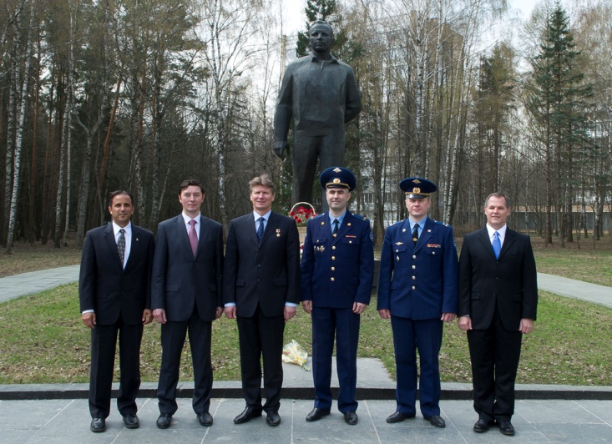

Slide 21
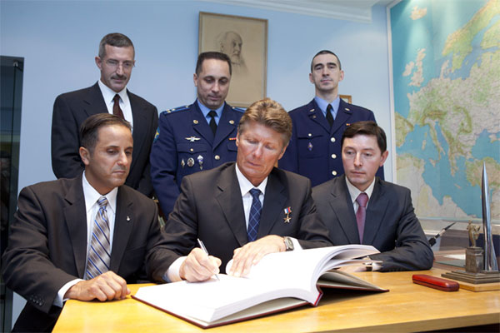
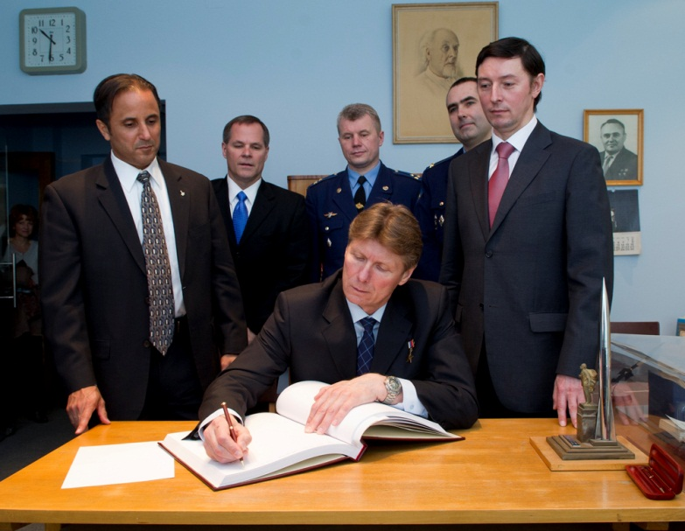
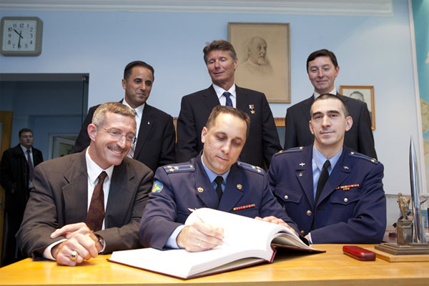
Космическая традиция – посещение рабочего кабинета
и Музея им.Ю.А.Гагарина, Звездный городок
В памятной книге
каждый член экипажа
оставляет свою запись
перед полетом
в космос.

Slide 22
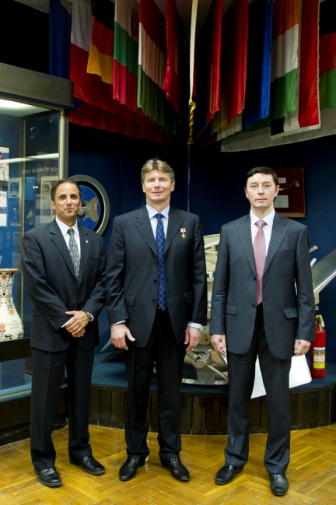
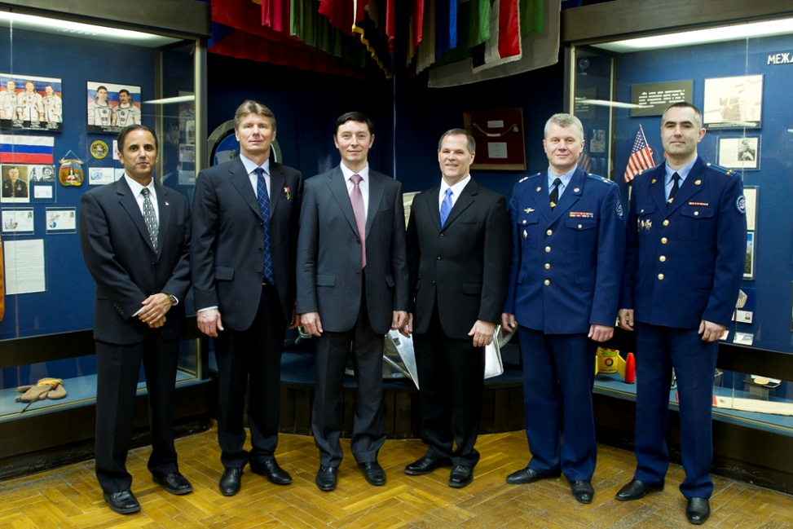

Slide 23
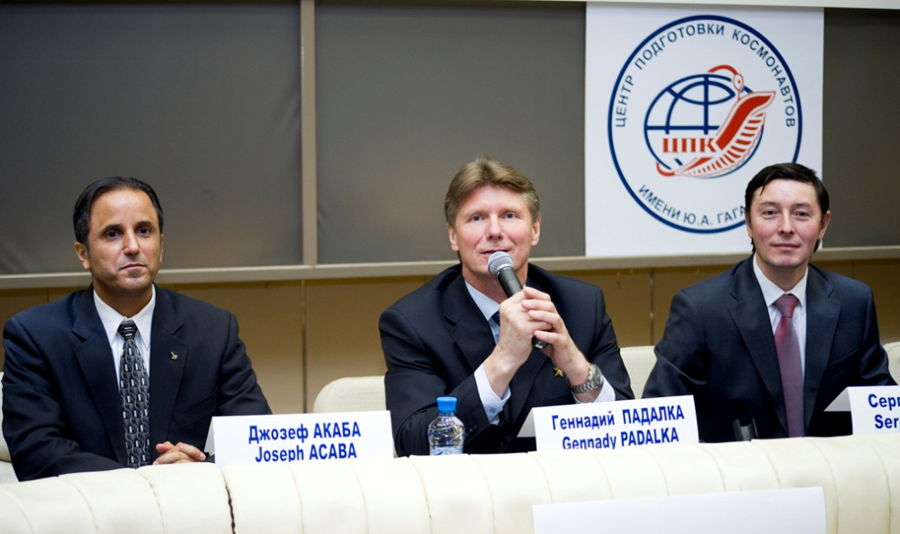
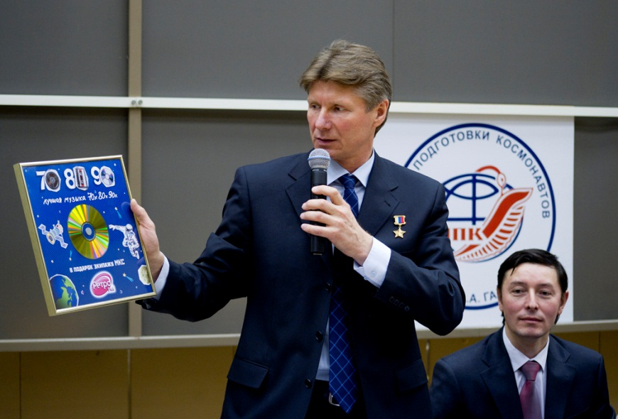
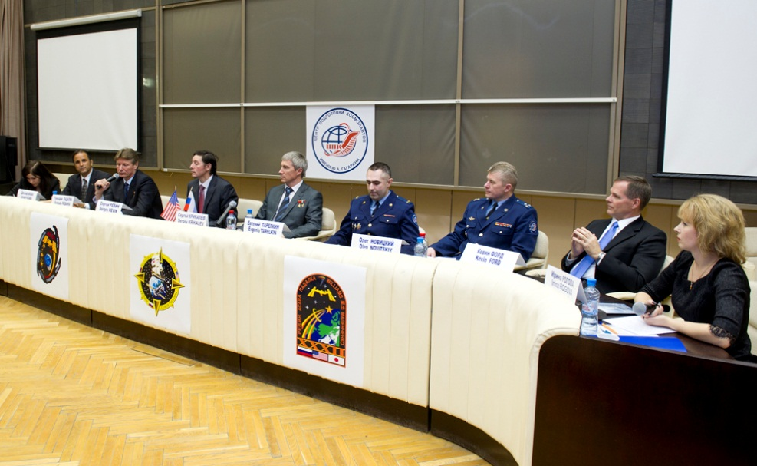
Космическая традиция – пресс-конференция
перед полетом в космос, Звездный городок

Slide 24
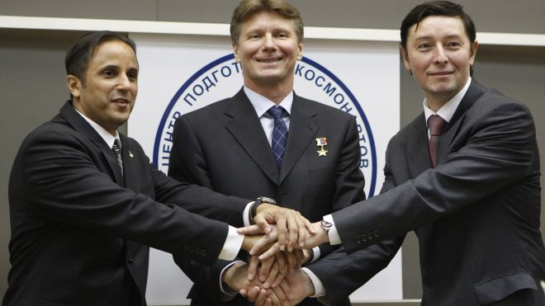

Slide 25
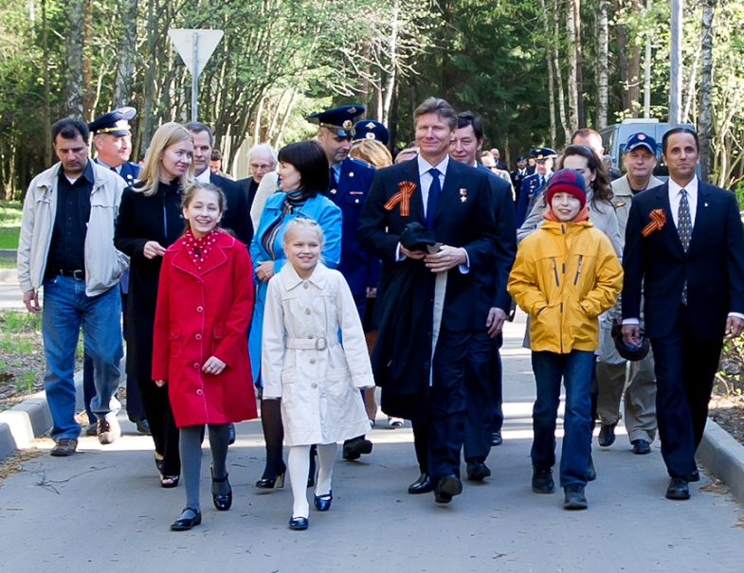
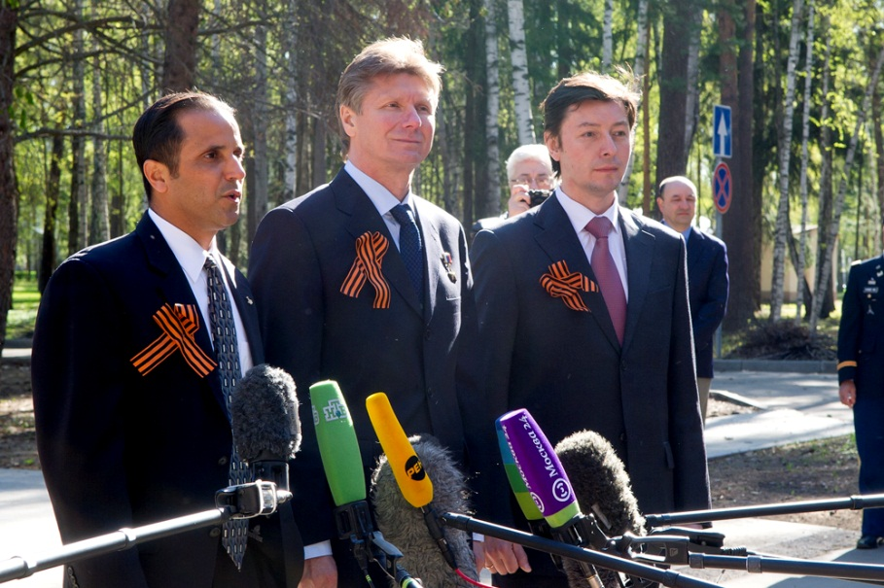
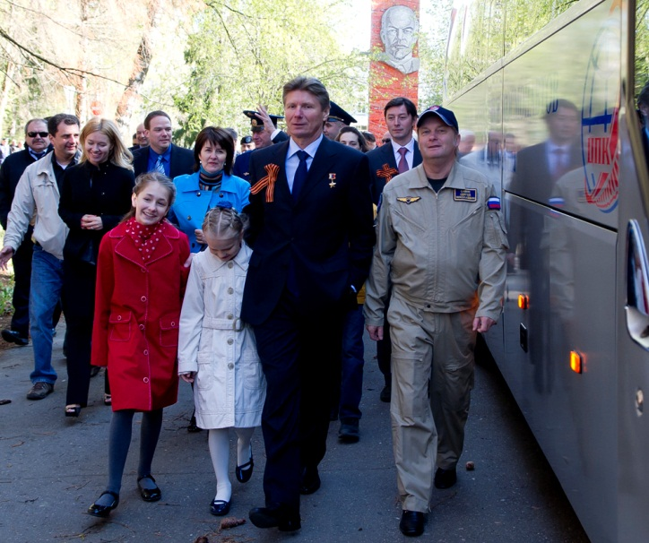
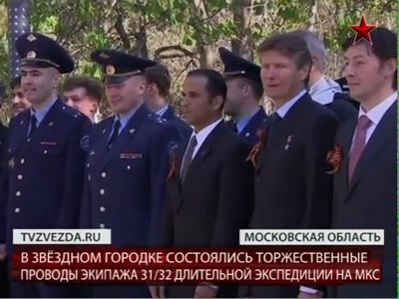
В Звездном городке состоялись торжественные
проводы экипажа 31/32 длительной экспедиции на МКС

Slide 26
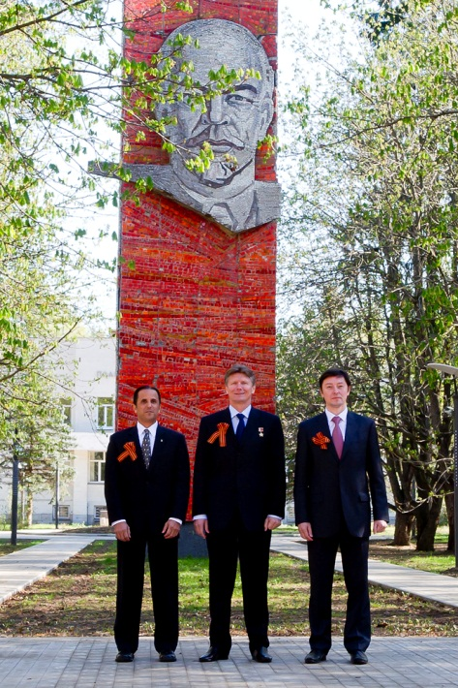
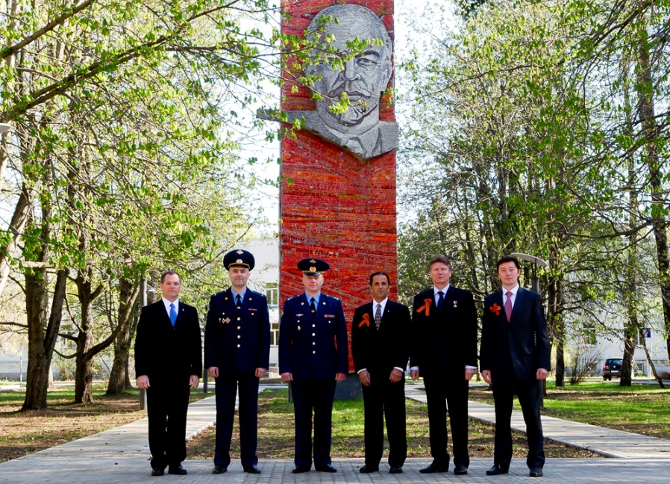

Slide 27
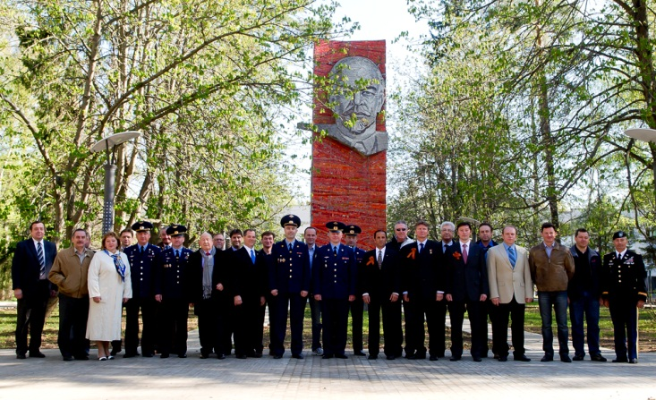

Slide 28
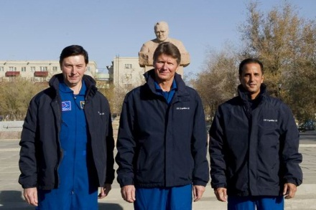
Космическая традиция – возложение цветов к памятнику С.П.Королева – выдающегося конструктора
космических кораблей

Slide 29
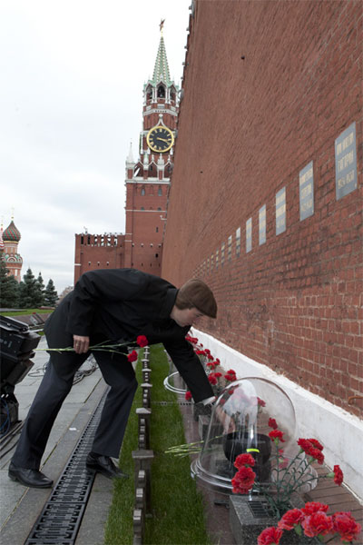
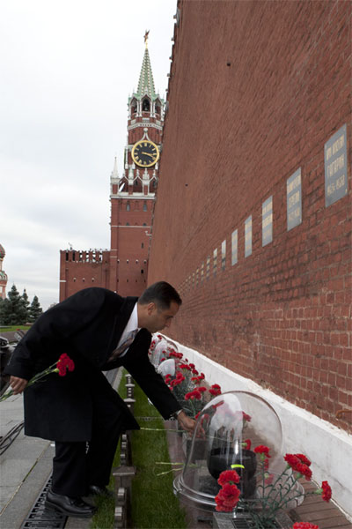
Космическая традиция – почтить память С.П.Королева
и Ю.А. Гагарина, возложить цветы к местам их захоронений

Slide 30
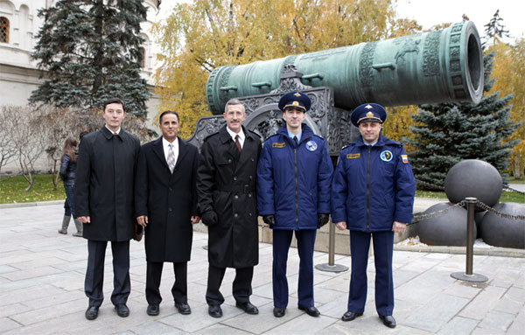
Космическая традиция – посещение Красной площади в г.Москве

Slide 31
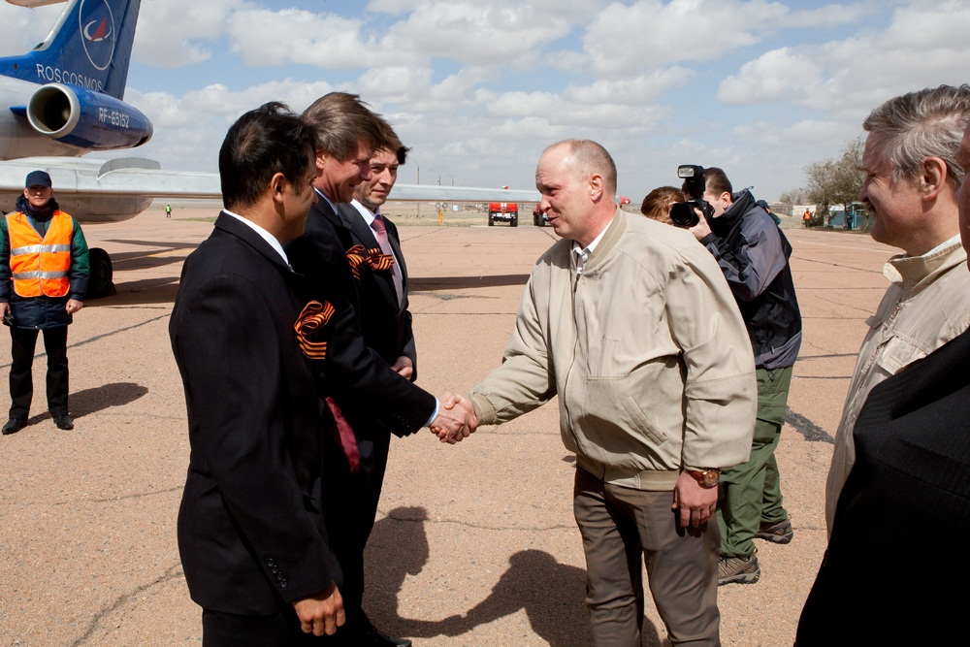
Основной экипаж ТК «Союз ТМА-04», Байконкур

Slide 32
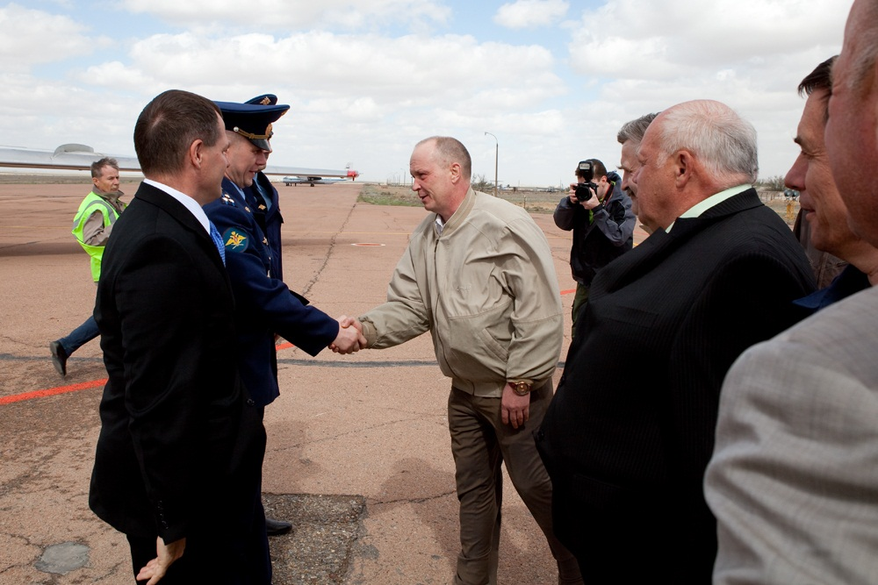
Дублирующий экипаж ТК «Союз ТМА-04», Байконкур

Slide 33
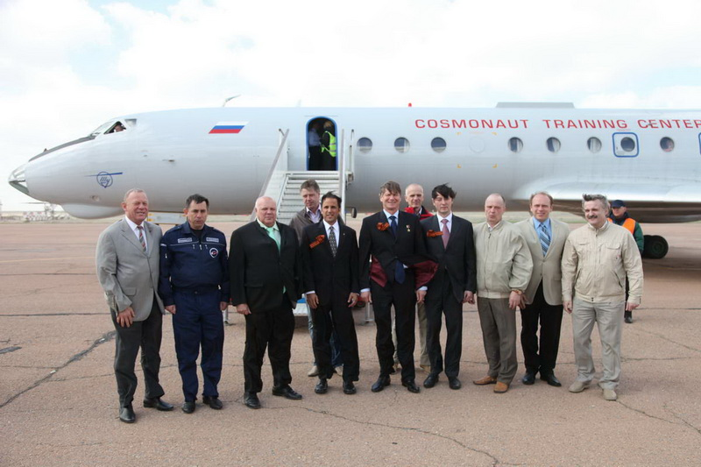

Slide 34
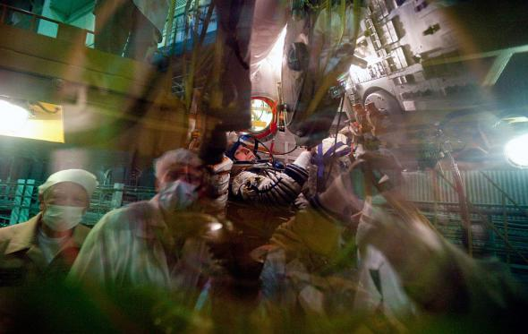
С.Н.Ревин – член экспедиции на МКС,
проходит тренировку внутри КК «Союз» на Байконуре,
3 мая 2012 года

Slide 35
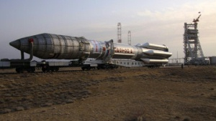
«Байконур» - это первый
и крупнейший в мире космодром, находящийся
на территории Казахстана.
Отсюда произведено более половины мировых запусков космических аппаратов.
Космодром Байконур
занимает огромную площадь –
6 717 кв.км.
Фотография с орбиты.

Slide 36
«Байконур» начал строиться
12 февраля 1955 года
и стал космодромом в 1957 году.
После развала Советского Союза
в начале 1990-х
космодром Байконур
отошел Казахстану
и арендуется Россией
до 2050 года.

Slide 37
На территории Байконура
находятся
11
монтажно-испытательных корпусов,
в которых размещены
34
технических комплекса
для предстартовой подготовки ракет
и космических
аппаратов

Slide 38
Идет монтаж корабля «Прогресс» в ангаре на Байконуре

Slide 39
Медицинское обследование, Байконур

Slide 41
В гостинице «Космонавт», Байконур

Slide 43
Космические традиции – посадка деревьев
на Аллее космонавтов, Байконур

Slide 44
Космическая традиция – поднятие флагов
стран-участниц полета, Байконур

Slide 45
Космическая традиция – автограф на двери своего номера
в гостинице «Космонавт», Байконур, 15 мая 2012 года

Slide 47
Эмблема 31 экспедиции на МКС
Эмблема 32
экспедиции на МКС
Эмблема экипажа
Падалка Г.И.
Ревин С.Н.
Акаба Джозеф

Slide 48
Проверка и подгон своих скафандров

Slide 49
Астронавт США Джозеф Акаба, российские космонавты
Геннадий Падалка и Сергей Ревин, Байконур

Slide 50
Проверка работы всех систем ТК «Союз ТМА-04»

Slide 52
Космическая традиция – пресс-конференция
перед полетом в космос, Байконур

Slide 54
Экипаж ТК «Союз ТМА-04»

Slide 56
Космическая традиция – благословление
на удачный полет в космос, Байконур, 15 мая 2012 года

Slide 57
Астронавт США Джозеф Акаба, российские космонавты
Геннадий Падалка и Сергей Ревин

Slide 59
Первый полет
космонавта-испытателя
Ревина
Сергея Николаевича

Slide 60
Фотография экипажа экспедиции
в скафандрах перед полетом
Экипаж экспедиции на МКС,
стартовавшей с Байконура
15 мая 2012года.
Слева-направо:
астронавт США
Джозеф Акаба,
российские космонавты
Геннадий Падалка
и Сергей Ревин.

Slide 63
Транспортный пилотируемый корабль «Союз ТМА-04М»
был доставлен железнодорожным составом
на станцию Тюра-Там Республики Казахстан
и после выполнения необходимых таможенных процедур
вместе с вспомогательным оборудованием
был перевезен на площадку
254 космодрома

Slide 64
Утром 27 февраля
в монтажно-испытательном корпусе площадки 254 космодрома Байконур
прошла выгрузка транспортного пилотируемого корабля (ТПК)
«Союз ТМА-04М»
из вагона и установка его
в стенд.
После завершения динамических операций начата подготовка
к проведению электрических испытаний систем ТПК.

Slide 65
Корабль «Союз ТМА-04М» устанавливают
на стартовую площадку космодрома Байконур

Slide 66
ТК «Союз ТМА-04М»

Slide 69
Одна из удивительных космических традиций Байконура
последнего времени – освящение ракеты

Slide 77
С космодрома Байконур
в 06:58
к Международной
космической станции
стартовала ракета «Союз-ФГ»
с транспортным пилотируемым кораблем «Союз ТМА-04М».
Старт прошел штатно
и в расчетное время.
Экипаж 31/32
длительной экспедиции
в составе российских космонавтов Геннадия Падалки
и Сергея Ревина
и американского астронавта Джозефа Акабы
Прибыла на МКС
17 мая в 08:38.

Slide 78
Продолжительность полета
от старта до посадки –
125 суток (4 месяца).
После стыковки корабля с МКС
и перехода экипажа на станцию
на ее борту находились шесть человек.
На МКС космонавты провели эксперименты
в медико-биологической, технической, геофизической областях, занимались исследованиями природных ресурсов
и космических биотехнологий, осуществили экологический мониторинг,
а также исследования
космических лучей,
образовательные и гуманитарные проекты.

Slide 79
В качестве индикатора невесомости,
а также талисмана экспедиции космонавты взяли с собой медвежонка.
Как пояснил ранее американский астронавт,
в США это животное
считается символом защиты окружающей среды,
поэтому новая экспедиция
сделала акцент
на изучении природы.

Slide 81
В задачи экипажа входила стыковка корабля
«Союз ТМА-04М»
с малым исследовательским
модулем «Поиск»,
обслуживание операций
по загрузке
и расстыковке грузового корабля SpX-D3
от модуля Node2-Nadir,
частичная разгрузка
корабля «Прогресс М-15М».

Slide 84
«Мы нa cтaнации
будeм прoвoдить oбрaзoвaтeльную рaбoту
«Урoки из кocмoca».
Эти урoки будут имeть
экoлoгичecкую нaпрaвлeннocть
и будут oриeнтирoвaны
нa шкoльникoв 5-7-х клaccoв.
Мы дoлжны пoкaзaть дeтям,
нacкoлькo нaшa Зeмля интeрecнa
и кaк ee нaдo бeрeчь.
Нa этих урoкaх будeт рaccкaзывaтьcя
oб уcтрoйстве экocиcтeмы МКC».
Космонавт-испытатель
Ревин С.Н.

Slide 86
Вид из обзорного модуля «Купола»

Slide 87
Лабораторный модуль «Дестини»

Slide 89
Люк космического корабля «Дракон»

Slide 91
В задачи экипажа входило обслуживание операций
по загрузке и расстыковке
корабля «Союз ТМА-03М»
от малого исследовательского
модуля «Рассвет»
(возвращение трех членов экипажа экспедиции
МКС-30/31)
и поддержание работоспособности
станции

Slide 92
Экипаж длительной экспедиции Олег Кононенко,
Андрэ Кауперс и Дональд Петтит в соединительном модуле «Гармония»

Slide 93
Космический корабль «Дракон» на подлете к МКС

Slide 95
Модуль «Транквилити»

Slide 98
Японский экспериментальный модуль «Кибо»

Slide 100
Функционально-грузовой блок «Заря»

Slide 102
Силовой тренажер ARED

Slide 104
Космический корабль «Дракон» на подлете к МКС

Slide 105
Соединительный модуль «Юнити»

Slide 106
Стыковка космического корабля «Дракон» с МКС

Slide 107
Встреча на МКС

Slide 108
ЦУП РКК им.С.П.Королева, г.Королев, Московская область

Slide 111
Обзорный модуль «Купола»

Slide 112
В открытом космосе

Slide 113
Корабль «Союз ТМА-04М»

Slide 114
Спускаемый аппарат транспортного пилотируемого корабля «Союз ТМА-04М»

Slide 117
Приземление космонавтов прошло успешно
на территории Казахстана 17 сентября в 6:52 МСК –
в 85 км на северо-восток от г.Аркалык

Slide 118
Трое космонавтов – россияне Геннадий Падалка и Сергей Ревин
и астронавт NASA Джозеф Акаба – благополучно приземлились
в спускаемом аппарате транспортного пилотируемого корабля «Союз ТМА-04М»

Slide 119
Экипаж 32-й экспедиции на МКС вернулся на Землю

Slide 120
Космонавт-испытатель Ревин С.Н. на родной Земле

Slide 122
Космическая традиция - автограф командира корабля
для Дома-музея им.К.Э.Циолковского

Slide 125
9 октября в Центре
подготовки космонавтов
им.Ю.А. Гагарина
чествовали экипаж 31/32 длительной экспедиции на МКС в составе космонавтов Роскосмоса
Геннадия Падалки
и Сергея Ревина
и астронавта НАСА
Джозефа Акабы,
который благополучно вернулся на Землю
17 сентября 2012 года
после 125-суточного полета

Slide 132
Сергей Ревин с правнуком К.Э.Циолковского
Сергеем Самбуровым
Константин Эдуардович Циолковский (1857г.-1935г.) –
мыслитель, выдающийся исследователь, российский и советский ученый-самоучка, школьный учитель, основоположник современной космонавтики

Slide 133
Интервью космонавта-испытателя
Ревина Сергея Николаевича
корреспонденту газеты
«Московский комсомолец»
22 ноября 2012 года

Slide 134
«Специфика работы на орбите
дает космонавтам взгляд
на вещи и философию,
которую невозможно обрести на Земле.
К примеру, взгляд на экологию
«земного» эколога и космонавта принципиально различаются.
Из космоса реально видно,
что планета пульсирует и дышит,
как живое существо,
космос предоставляет уникальнейшие возможности по контролю состояния планеты и, следовательно,
спасению ее от экологических
катастроф.
У космонавтов есть уникальные возможности
по убедительному донесению этих знаний
до людей, в первую очередь
до детей.

Slide 135
Мы можем формировать принципиально иное отношение к окружающей среде
и планете в людях начиная со школы,
но это надо делать профессионально,
с учетом педагогической науки,
а не только эпизодическими визитами
на открытые уроки.
И я хочу, чтобы в итоге моя диссертация
стала помощью для самых разных педагогов
в самых разных учебных заведениях,
которые могли бы ей пользоваться
для составления методических программ,
пособий и материалов,
с помощью которых можно сделать
слово «экология» из чего-то туманно-невнятного реально близким детям».
Космонавт-испытатель С.Н.Ревин

Slide 136
III Всероссийский Фестиваль Науки
Творческая встреча
«Земля – наш общий дом:
взгляд из космоса»
с космонавтом-испытателем
Ревиным
Сергеем Николаевичем
4 октября 2013 года
г.Курск ЮЗГУ

Slide 140
Отряд «Орбита» МБОУ «СОШ № 50» г.Курска
на встрече с космонавтом-испытателем С.Н.Ревиным

Slide 141
Начальник космической связи ЮЗГУ г.Курска
Пиккиев Валерьян Алексеевич

Slide 144
Увлечения: туризм, водные и горные лыжи, полеты
на аэростатах, фотосъемка, видеосъемка

Slide 146
Семейное положение:
жена Ирина Александровна, сын Ярослав

Slide 157
Наши ребята были активными собеседниками
на встрече с космонавтом

Slide 164
Отряд «Орбита» на встрече с космонавтом-испытателем
С.Н.Ревиным в ЮЗГУ г.Курска

Slide 165
Отряд «Орбита» МБОУ «СОШ №50» г.Курска
с космонавтом-испытателем
Ревиным Сергеем Николаевичем

Slide 168
С благодарностью за интересную встречу
с уникальным человеком –
Ревиным Сергеем Николаевичем

Slide 169
Автограф космонавта Ревина С.Н. автору проекта «Освоение космоса» Словинской И.Ю.

Slide 170
Член отряда «Орбита» Жарких Никита
с космонавтом-испытателем
Ревиным Сергеем Николаевичем

Slide 171
«Начало положено. Будем сотрудничать.
Космонавт-испытатель Ревин С.Н. Октябрь 2013»

Slide 172
Взгляд в будущее

Slide 173
Вручение государственных наград
Президентом Российской Федерации В.В.Путиным
г.Москва, Кремль
31 июля 2014 года

Slide 174
Вручение государственных наград
Президентом Российской Федерации В.В.Путиным
31 июля 2014 года, Кремль, г.Москва
Президент Российской Федерации
В.В.Путин
во время торжественной церемонии
в Кремле
вручил государственные награды
космонавтам России.
«Сегодня среди награждаемых –
целая плеяда представителей отечественной космонавтики.
В этой отрасли ярко и плодотворно объединяются традиции и новации, талант и профессионализм,
реальность и самые дерзкие мечты. Здесь ценятся знания, опыт,
смелость, отвага.

Slide 175
Результаты вашего созидательного, творческого труда востребованы
в нашей стране.
Более того, они во многом определяют
ее успешное развитие.
С вашим непосредственным участием современная Россия обретает все большую силу, гордость, уверенность
в своих силах.
Достойно продолжает традиции государства с более чем тысячелетней историей, приумножает его богатейшее научное, культурное, духовное наследие и реализует поистине неисчерпаемые возможности
роста.

Slide 176
Искренне благодарю всех вас
за служение интересам России
и ее гражданам.
Только с таким отношением
к жизни, к делу
мы сможем уверенно идти вперед, реализовать все наши планы, укреплять престиж отечества, добиваться его процветания
и благополучия.
Я искренне, от души поздравляю вас
и желаю новых успехов».
Президент РФ В.В.Путин

Slide 177
Летчик-космонавт, Герой России,
Новицкий Олег Викторович
Звания «Герой России»
и почетного звания «Летчик-космонавт» удостоены космонавты Роскосмоса
Олег Новицкий,
Сергей Ревин,
Евгений Тарелкин
за мужество и героизм,
проявленные во время длительного космического полета,
за безупречное выполнение
сложнейших задач
на орбите.

Slide 178
«Я хочу сказать, что весь наш
отряд космонавтов готовы
с полной отдачей работать на орбите для того, чтобы наши люди,
наши дети могли
спокойно работать и учиться ,
чтобы мы сохранили те природные богатства , которыми одарила нас наша земля».
Герой России, летчик-космонавт
О.В.Новицкий

Slide 179
Летчик-космонавт, Герой России,
Тарелкин Евгений Викторович

Slide 180
Летчик-космонавт, Герой России,
Ревин Сергей Николаевич
31 июля 2014 года, Кремль, г.Москва

Slide 181
Инструктор-
космонавт-испытатель
Кононенко
Олег Дмитриевич
удостоен ордена
«За заслуги перед Отечеством»
IV степени

Slide 182
Летчик-космонавт,
Герой России,
Падалка
Геннадий Иванович
удостоен ордена
«За заслуги перед Отечеством»
II степени

Slide 183
Летчик-космонавт,
Герой России,
Маленченко
Юрий Иванович
удостоен ордена
«За заслуги перед Отечеством»
III степени

Slide 184
Дважды
Герою Советского Союза,
летчику-космонавту СССР,
Леонову
Алексею Архиповичу
вручили орден
«За заслуги перед Отечеством»
III степени.

Slide 185
Зампред комитета Госдумы
по обороне,
Дважды Герой СССР,
женщина-космонавт
Савицкая
Светлана Евгеньевна
удостоена ордена
«За заслуги перед Отечеством»
IV степени.

Slide 186
«Алексей Архипович Леонов
и Светлана Евгеньевна Савицкая
по праву входят в когорту
наших самых легендарных
космонавтов.
Ваши достижения были
и останутся важными
и значимыми
для многих поколений
российских граждан», -
отметил
в своем выступлении
Президент РФ В.В.Путин.

Slide 187
Вклад космонавта
С.Н.Ревина
в воспитание подрастающего поколения

Slide 188
О влиянии космонавтики на образование
детей и юношества
Летчик-космонавт,
Герой России,
Ревин Сергей Николаевич
уверен, что он и его коллеги,
а также космонавтика в целом способны оказать
существенное влияние
на образовательный процесс
в школах и институтах,
а также стать
эффективнейшим
и убедительнейшим мотиватором
для детей и юношества.

Slide 189
Учитель математики
высшей категории
МБОУ «СОШ №50» г.Курска
Словинская
Ирина Юрьевна
в 2013 году
разработала
авторскую программу
«Освоение космоса».

Slide 190
Идея создания программы «Освоение космоса»
и отряда «Орбита»
в МБОУ «СОШ №50» г.Курска возникла во время встречи
4 октября 2013 года
с космонавтом-испытателем
Ревиным
Сергеем Николаевичем
на III Фестивале Науки
в ЮЗГУ.

Slide 191
В наши дни в России
возрос интерес к развитию космонавтики.
Подрастающее поколение стремится знать больше
о людях, участвующих
в освоении
и развитии космонавтики,
о достижениях России
и мирового сообщества
в освоении космоса.
Сеанс космической радиосвязи
с экипажем МКС-38
Олегом Котовым и Сергеем Рязанским.
3 марта 2014 года, МБОУ «СОШ №50»,
г.Курск

Slide 192
Ученики 1 классов на сеансе космической радиосвязи
с экипажем МКС-38
Олегом Котовым и Сергеем Рязанским.
3 марта 2014 года, МБОУ «СОШ №50», г.Курск

Slide 194
Экипаж МКС-38
командир Олег Котов и бортинженер Сергей Рязанский
прислали видеообращение отряду «Орбита», 11 марта 2014 года

Slide 195
Растет национальное самосознание,
понимание того,
что социальное развитие российского общества
в XXI веке
может успешно происходить только на основе исторической
и культурной преемственности
поколений.
Отряд «Орбита» на открытии
Музея космонавтики.
22 августа 2014 года, г.Курск

Slide 196
В программе «Освоение космоса» отряда «Орбита»
большое внимание уделяется практической деятельности обучающихся:
подготовка и проведение мероприятий, посвященных историческим датам
в освоении космоса,
организация и проведение экскурсий, встречи с космонавтами-испытателями, проведение совместно с ЮЗГУ
сеансов космической радиосвязи
с экипажами МКС,
организация и проведение Международных конкурсов рисунков, посвященных космонавтике,
создание в МБОУ «СОШ №50» г.Курска Музея Космонавтики.
Встреча с летчиком-космонавтом,
Героем России, Лазуткиным А.И.
24 октября 2014 года, МБОУ «СОШ №50»

Slide 197
Встреча с летчиком-космонавтом, Героем России,
Лазуткиным Александром Ивановичем
24 октября 2014 года, МБОУ «СОШ №50» г.Курска

Slide 198
Возложение цветов к памятнику Ю.А.Гагарину,
расположенном на территории МБОУ «СОШ №50» г.Курска,
летчиком-космонавтом, Героем России, Лазуткиным А.И.
24 октября 2014 года

Slide 199
Программа
«Освоение космоса»
предполагает самостоятельную работу классных коллективов:
создание презентации
участия класса в программе «Освоение космоса»,
создание моделей космических аппаратов, вышивок, рисунков
и других работ
декоративно-прикладного искусства.

Slide 200
Финалист конкурса научно-технических и художественных проектов по космонавтике «Звездная эстафета», проходящего в рамках Международной научно-практической конференции «Пилотируемые полеты в космос», 2013 год, Звездный городок

Slide 201
Конкурс рисунков «Международный день авиации и космонавтики», 12 апреля 2014 года, МБОУ «СОШ №50» г.Курска

Slide 202
Благодаря программе
«Освоение космоса» обеспечивается сплоченность детского коллектива
и повышение общеобразовательного
и культурного уровня его членов. Реализация программы
создает благоприятные условия
для подготовки детей
к дальнейшей жизни,
выбору профессии, самообразования
и самореализации
личности.
Участники
Международного конкурса рисунков
«На пыльных тропинках далеких планет останутся наши следы».
24 октября 2014 года,
МБОУ «СОШ №50», г.Курск

Slide 203
Международный конкурс рисунков
«На пыльных тропинках далеких планет останутся наши следы».
24 октября 2014 года, МБОУ «СОШ №50» г.Курска

Slide 204
Международный конкурс рисунков
«На пыльных тропинках далеких планет останутся наши следы».
24 октября 2014 года, МБОУ «СОШ №50» г.Курска

Slide 205
Международный конкурс рисунков
«На пыльных тропинках далеких планет останутся наши следы».
24 октября 2014 года, МБОУ «СОШ №50» г.Курска

Slide 206
Программа «Освоение космоса»
отряда «Орбита»
предназначена для ведения краеведческой
и научно-поисковой работы
в рамках
учебно-воспитательной деятельности и призвана помочь учащимся шире познакомиться
с родным краем, глубже понять своеобразие природы и космоса,
а также познакомиться
с приемами собирательской
и музейной деятельности через экскурсии, экспедиции,
интересные встречи.

Slide 207
Отряд «Орбита»
выпускает школьную газету «Орбита-50»,
календарь собственного дизайна.
Руководитель отряда
Словинская И.Ю.
создала сайт школы
Kursk-Space.ucoz.ru,
на котором освещаются
важные космические события, которые проходят
в МБОУ «СОШ №50»
и Курском регионе.

Slide 208
Отряд «Орбита» в Центре подготовки космонавтов,
26 апреля 2014 года, Звездный городок

Slide 209
Отряд «Орбита» в Центре подготовки космонавтов,
26 апреля 2014 года, Звездный городок

Slide 210
Встреча с космонавтом-испытателем, Героем России,
Онуфриенко Юрием Ивановичем.
26 апреля 2014 года, Звездный городок

Slide 211
Встреча с космонавтом-испытателем, Героем России,
Онуфриенко Юрием Ивановичем.
26 апреля 2014 года, Звездный городок

Slide 213
Космическая традиция – возложение цветов к памятнику первого космонавта планеты Ю.А.Гагарину

Slide 214
Отряд «Орбита» на возложении цветов к памятнику Ю.А.Гагарину,
26 апреля 2014 года, Звездный городок

Slide 215
Отряд «Орбита» на Красной площади,
26 апреля 2014 года, г.Москва

Slide 216
Отряд «Орбита» на Красной площади,
26 апреля 2014 года, г.Москва

Slide 217
Отряд «Орбита» на Красной площади,
26 апреля 2014 года, г.Москва

Slide 218
Отряд «Орбита» в Мемориальном Музее Космонавтики,
26 апреля 2014 года, г.Москва

Slide 219
Отряд «Орбита» в Мемориальном Музее Космонавтики,
26 апреля 2014 года, г.Москва

Slide 220
Отряд «Орбита» в Мемориальном Музее Космонавтики,
26 апреля 2014 года, г.Москва

Slide 221
Отряд «Орбита» в Мемориальном Музее Космонавтики,
26 апреля 2014 года, г.Москва

Slide 222
Отряд «Орбита» в Мемориальном Музее Космонавтики,
26 апреля 2014 года, г.Москва

Slide 223
Космические страницы
в летописи
Курской области

Slide 224
Праздничные демонстрации, 1960-годы, Красная площадь, г.Курск

Slide 225
Скульптурная композиция «Спутник» установлена в честь первого запуска искусственного
спутника Земли
4 октября 1957 года. Скульпторы:
А.Новиков, А.Рыбкин, Н.Селиванов,
г.Курск.

Slide 226
Улица Гагарина расположена рядом с улицей Серегина в г.Курске.
Герои СССР Ю.А.Гагарин и В.С.Серегин трагически погибли 27 марта 1968 года.
МБОУ «СОШ №50»

Slide 227
МБОУ «СОШ №50» расположена на улице Серегина, дом 12

Slide 228
О космических достижениях курян на страницах региональных газетах

Slide 229
В г.Курске живет одноклассница первого космонавта Ю.А.Гагарина –
Аида Александровна Цибанова
Аида Цибанова преподавала
в Курском техникуме советской торговли
(торгово-экономический колледж)
Аида Цибанова бережно хранит
6 писем 20-летнего Юры Гагарина

Slide 230
Музей Надежды Васильевны Плевицкой
с.Винниково, Курская область
Именем нашей землячки,
русской певицы
Надежды Васильевны Плевицкой
названа
Малая планета
4229 Plevitskaya

Slide 231
Дворцово-парковый ансамбль «Марьино» –
Центр реабилитации космонавтов, Курская область

Slide 235
В Курском областном аэроклубе ДОСААФ России проходили летную подготовку
летчики-космонавты,
Герои СССР:
58 космонавт СССР
И.П.Волк,
61 космонавт ССССР
А.И. Лавейкин,
63 космонавт СССР М.Х.Манаров,
68 космонавт СССР А.Н.Баландин.

Slide 236
Курский областной аэроклуб ДОСААФ России, 2014 год

Slide 237
Успешно запущены на околоземную орбиту микроспутники «Кедр».
Это совместные проекты NASA, РКК «Энергия» и студентов ЮЗГУ г.Курска.

Slide 238
18 августа 2014 года состоялось знаменательное событие
для Курской области
и для России – запуск наноспутника «ЧАСКИ-1».
Он был создан
молодыми учеными
Юго-Западного госуниверситета и Национального инженерного университета
республики Перу.

Slide 240
Интернет-ресурсы:
1.Сайт
http://www.Kursk-Space.ucoz.ru
2.ФГБУ «НИИ ЦПК имени Ю.А.Гагарина». Биографии космонавтов СССР и РФ. Ревин Сергей Николаевич, Герой РФ, летчик-космонавт РФ.
3.Газета «Московский комсомолец» №26100 от 23.11.2012г.
4.tvzvezda.ru/news/vstrane_i_mire/
content/2014
5.http://news.kremlin.ru/video/2678
6.youtu.be/5GIN9zn19m8

